Slide 1
Data, evidence, decisions
Het belang van data in economische beleidsvoering
Roeland Beerten
Chief Statistician

Slide 2
1
Data: een korte geschiedenis
2
De plaats van officiële statistiek
3
Data: uitdagingen voor economisch beleid

Slide 3
Data: een korte geschiedenis

Slide 4
Notes:
Verband kerstmis en openbare statistiek?
Census – keizer Augustus
Joseph also went from the town of Nazareth to Bethlehem – registratie voor Census
Om positive van macht te bevestigen – uit te breiden

Slide 5
In die tijd kondigde keizer Augustus een decreet af dat alle inwoners van het rijk zich moesten laten inschrijven. Deze eerste volkstelling vond plaats tijdens het bewind van Quirinius over Syrië.
— Lukas 2:1–5
Notes:
Dus niet enkel meer voor de staat
Wordt gebruikt om de maatschappij als geheel in kaart te brengen

Slide 6
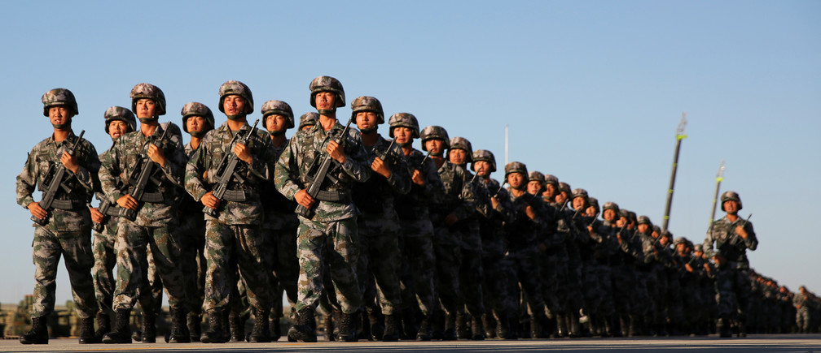
Notes:
Verband kerstmis en openbare statistiek?
Census – keizer Augustus
Joseph also went from the town of Nazareth to Bethlehem – registratie voor Census
Om positive van macht te bevestigen – uit te breiden

Slide 7
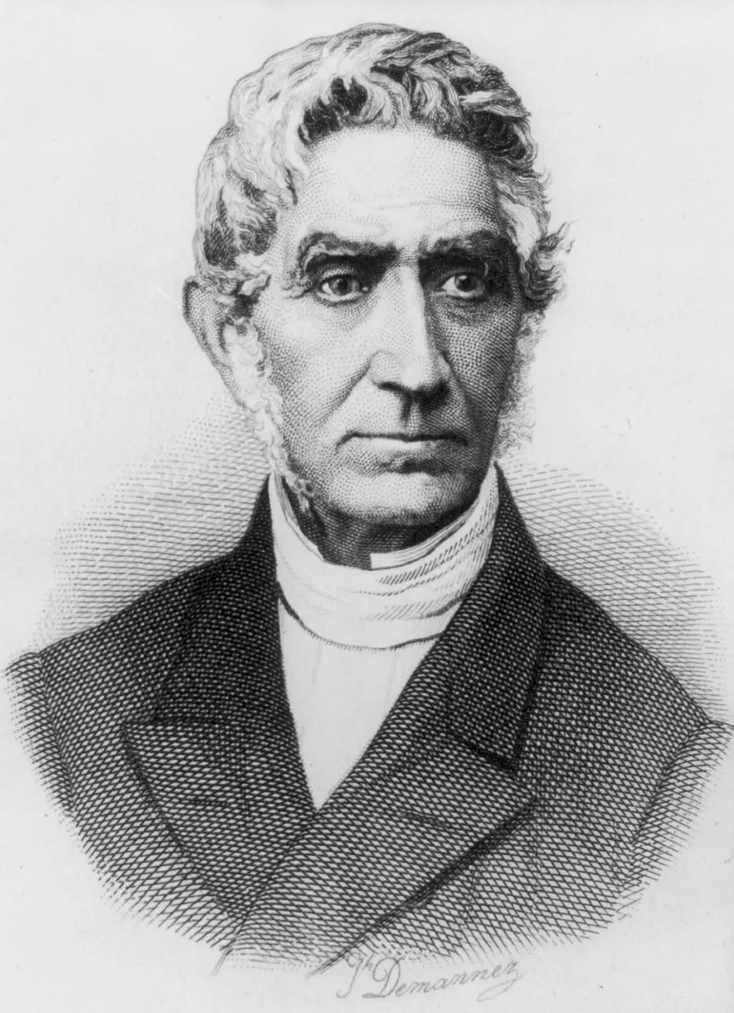
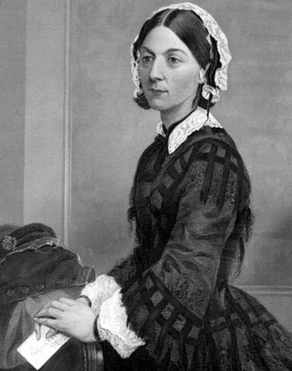

Slide 8
”… an inquiry into the state of a country for the purposes of ascertaining the quantum of happiness enjoyed by its inhabitants and the means of its future improvement …”
- Sir John Sinclair - 1798
Notes:
Dus niet enkel meer voor de staat
Wordt gebruikt om de maatschappij als geheel in kaart te brengen

Slide 9
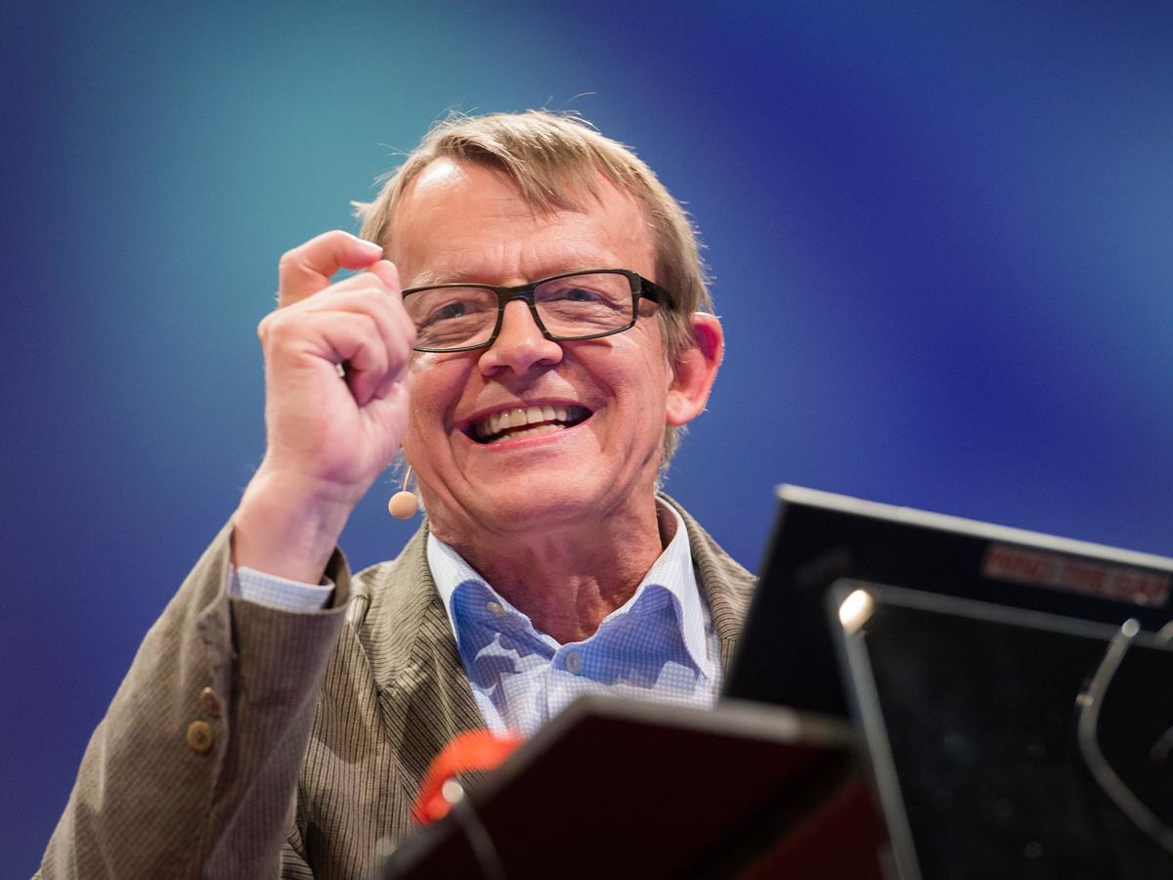
Notes:
Quetelet
Belg – 1796
Astronoom
Statistiek – physique sociale
BMI
Toepassing statistiek op maatschappij
Florence
Verpleging - modernisering
Maar ook grondlegger statistiek – visualisatie
Oorzaken van sterftes in militair hospitaal = hygiëne, eerder dan oorlog op zich
Sterke sociale inslag
Statistiek om de wereld te verbeteren

Slide 10
In a democracy, decision making is ultimately made by the people, therefore statistics cannot only be
the bookkeeping of the state.
It must be understood and used
by many.
- Hans Rosling

Slide 11
Data: een korte geschiedenis
OFFICIËLE STATISTIEK

Slide 12
͂ statistics (n.)
- from German Statistik, popularized by German political scientist Gottfried Achenwall (1719-1772) in his "Vorbereitung zur Staatswissenschaft" (1748)
- from Modern Latin statisticum (collegium) "(lecture course on) state affairs,“
- from Italian statista "one skilled in statecraft,“
Notes:
Statistiek wordt essentieel voor democratische debat
Beide kanten van een debat kunnen cijfers gebruiken om hun kant gelijk te geven
Verschil tussen statistieken en interpretatie ervan

Slide 13
Notes:
Statistiek wordt essentieel voor democratische debat
Beide kanten van een debat kunnen cijfers gebruiken om hun kant gelijk te geven
Verschil tussen statistieken en interpretatie ervan

Slide 14
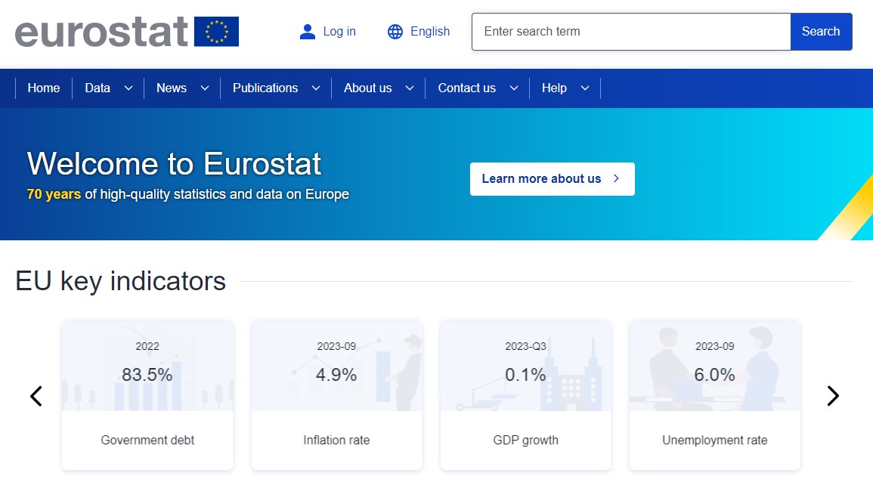
Notes:
Statistiek wordt essentieel voor democratische debat
Beide kanten van een debat kunnen cijfers gebruiken om hun kant gelijk te geven
Verschil tussen statistieken en interpretatie ervan

Slide 15
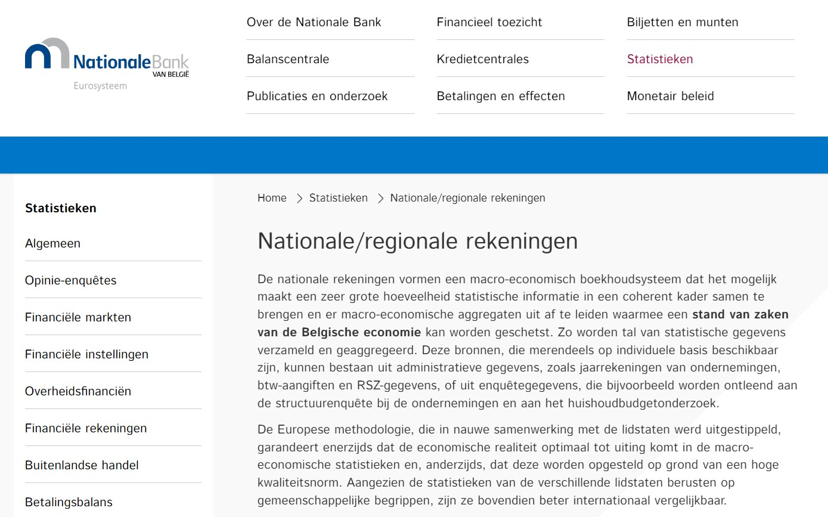
Notes:
Statistiek wordt essentieel voor democratische debat
Beide kanten van een debat kunnen cijfers gebruiken om hun kant gelijk te geven
Verschil tussen statistieken en interpretatie ervan

Slide 16
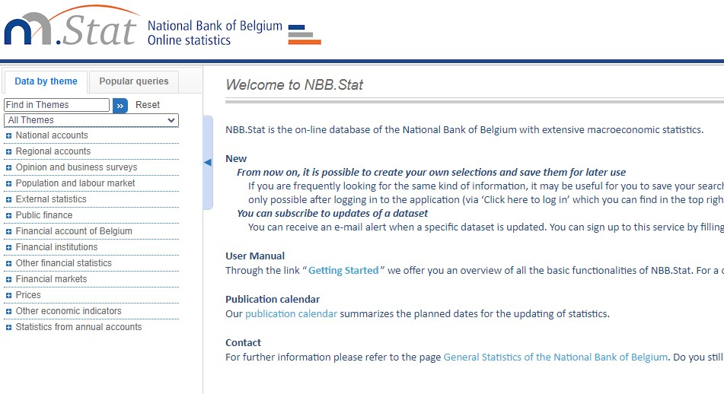
stat.nbb.be
Notes:
Statistiek wordt essentieel voor democratische debat
Beide kanten van een debat kunnen cijfers gebruiken om hun kant gelijk te geven
Verschil tussen statistieken en interpretatie ervan

Slide 17
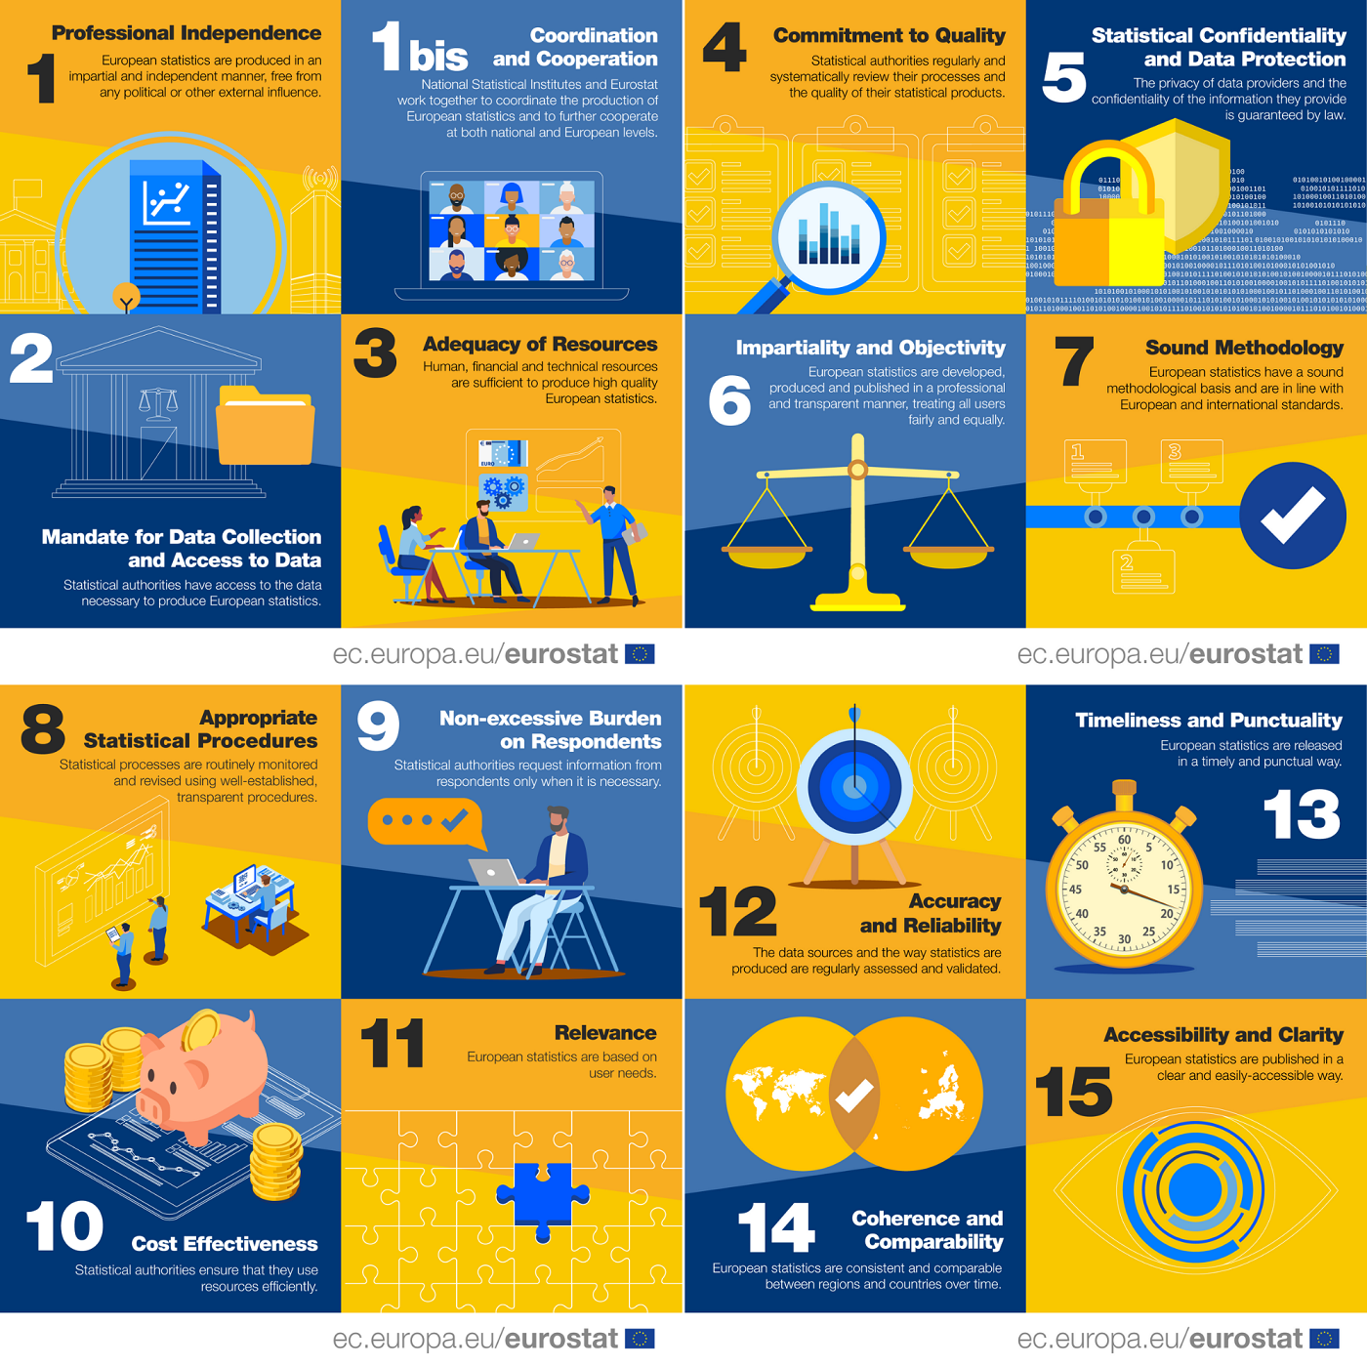
Notes:
Statistiek wordt essentieel voor democratische debat
Beide kanten van een debat kunnen cijfers gebruiken om hun kant gelijk te geven
Verschil tussen statistieken en interpretatie ervan

Slide 18
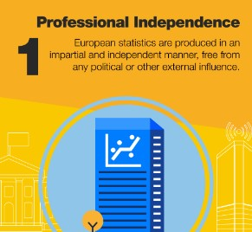
Notes:
Statistiek wordt essentieel voor democratische debat
Beide kanten van een debat kunnen cijfers gebruiken om hun kant gelijk te geven
Verschil tussen statistieken en interpretatie ervan

Slide 19
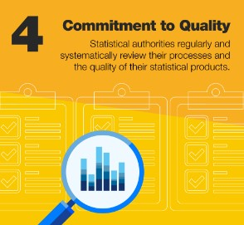
Notes:
Statistiek wordt essentieel voor democratische debat
Beide kanten van een debat kunnen cijfers gebruiken om hun kant gelijk te geven
Verschil tussen statistieken en interpretatie ervan

Slide 20
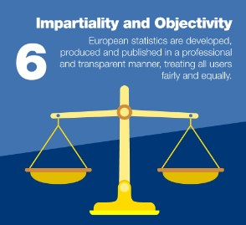
Notes:
Statistiek wordt essentieel voor democratische debat
Beide kanten van een debat kunnen cijfers gebruiken om hun kant gelijk te geven
Verschil tussen statistieken en interpretatie ervan

Slide 21
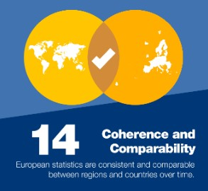
Notes:
Statistiek wordt essentieel voor democratische debat
Beide kanten van een debat kunnen cijfers gebruiken om hun kant gelijk te geven
Verschil tussen statistieken en interpretatie ervan

Slide 22
Data: een korte geschiedenis
UITDAGINGEN

Slide 23
Wellbeing & Sustainability
Globalisation
Financial markets
Informal economy
Digitalisation

Slide 24
Complexity
New phenomena
Multi-contexts
Polarisation
Sources
Digital data
Infrastructure
Data sharing
Speed
Policy demands
Crisis events
AI / ML
Communication
Visualisation
Personalisation
Stakeholders

Slide 25
Thank you
roeland.beerten@nbb.be
@roelandb

Slide 26
Logo animatie

